Slide 1
Спешите
делать добрые дела!

Slide 2
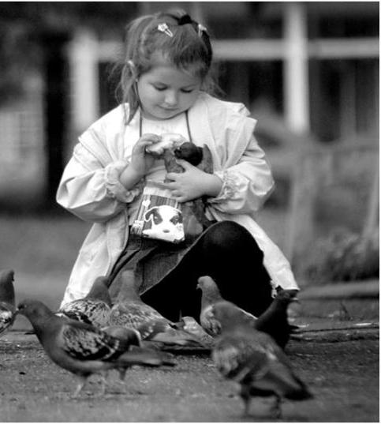
доброта есть в каждом из нас!

Slide 3
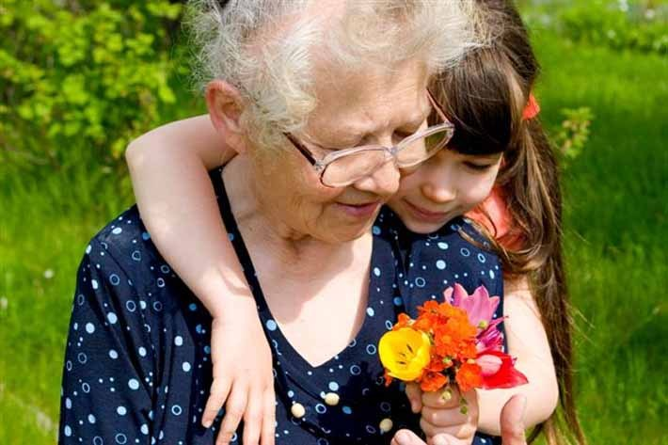
Доброта-это внимание и забота!

Slide 4
Что такое доброта?
Доброта –
это отзывчивость, душевное расположение к людям, стремление делать добро другим.
С.Ожегов

Slide 5
Спеши делать добро!

Slide 6
Сказка

Slide 7
Символ надежды, счастья, веры и добра

Slide 8
Меценат-
богатый человек, бескорыстно помогающий людям .

Slide 11
Памятники Доброте

Slide 12
«Будьте добрыми!»

Slide 13
Это нежный бронзовый цветок, шапочка которого составлена из множества раскрытых детских ладошек.

Slide 14
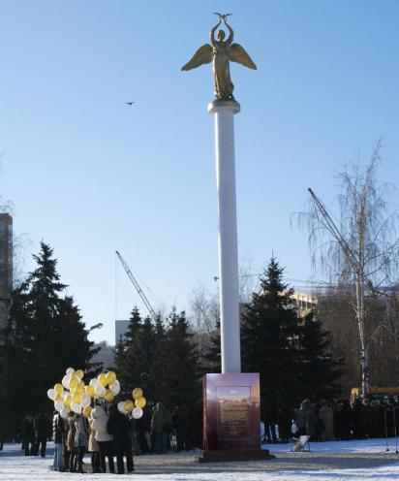
4 февраля 2009 года в Пензе был торжественно открыт памятник «Добрый ангел мира».

Slide 16
Доброта – это то, что свершается добровольно, бескорыстно, для всеобщей пользы и для своей пользы, а не во вред себе.

Slide 18
Правила Доброты
1. Совершать хорошие дела просто так, из хороших побуждений.
2. Любить людей знакомых и незнакомых.
3. Призывать окружающих к хорошим взаимоотношениям.
4. Делать добро для близких, друзей.
5. Не завидовать.
6. Не вредничать.
7. Не грубить.

Slide 19
А - аз
Б – буки
В - веди
Г – глаголь (говорить)
Д - добро
Ж - житие
З - земля
Л - люди
М - мыслите
Т - творить

Slide 20
Люди земли! Мыслите, думайте и творите добро!

Slide 21
Доброта, нежность, верность, ласка, сострадание, радость, чудеса, счастье, мудрость, вера, надежда, любовь, чуткость, бескорыстие, совесть, мир, милосердие, прощение, добросердечие, улыбка, мечта, честность…

